Slide 1
HBF / MFU TECHNICAL REVIEW
贾镕旭 / 2026.07.15
HBF MFU任务书理解
与仿真进展
P(.)
计算流 · 公式审查 · 基础实现
C(.)
max(.)
理解 → 审查 → 实现
Notes:
老师好，这次汇报三部分：我从HBF MFU任务书中学到了什么，发现了哪些公式错误和建模缺口，以及如何把明确内容实现为可运行、可验证的基础仿真器。

Slide 2
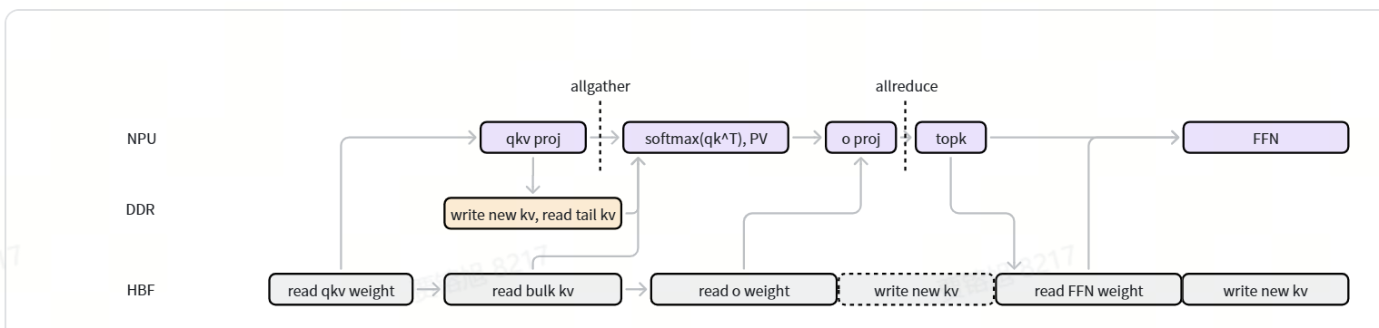
ARCHITECTURE · 02
先厘清数据路径，再讨论MFU
HBF直读权重与bulk KV；DDR负责new KV与tail KV周转
01
02
03
存储分工
并行方式
指标含义
HBF：权重与bulk KV
DDR：new/tail KV周转
SRAM：片上计算
Attention采用TP
MoE采用top-k并行
减少all-to-all
P(.)：传输字节数
C(.)：计算操作数
max(.)：关键路径
来源：端侧HBF云端应用MFU计算任务书 · 计算流
02
Notes:
我从任务书中主要学到三点。第一，HBF和DDR不是传统前后级：权重与bulk KV由NPU直接从HBF读取，DDR周转new KV和tail KV，SRAM承担片上计算。第二，单层依次经过QKV投影、allgather、Flash Attention、O投影、allreduce、FFN、scatter-reduce和KV写回，阶段结束时间取决于计算、访存和通信中最慢的一项。第三，Attention采用TP，MoE可用top-k并行减少all-to-all。P表示传输字节数，C表示计算操作数。任务书的定性判断是prefill更偏计算受限、decode更偏带宽受限，所以decode还要关注HBF利用率和端到端延迟。

Slide 3
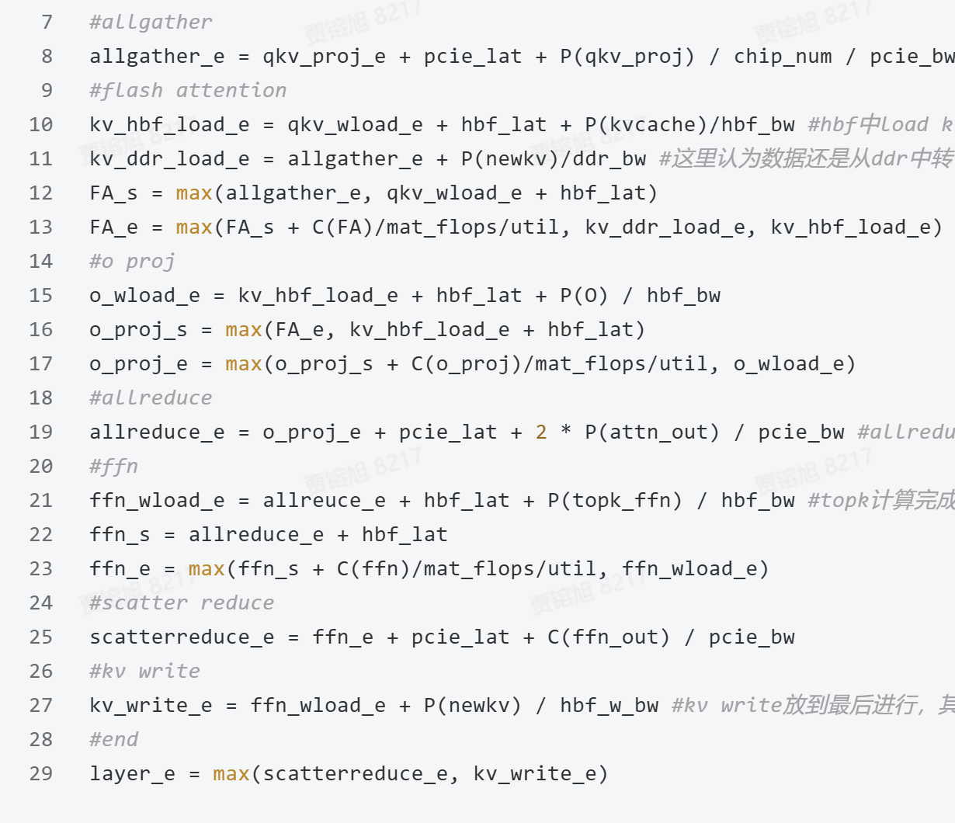
FORMULA REVIEW · 03
问题要分清：公式错误 ≠ 建模缺口
前者可以按量纲与依赖直接修正；后者必须等待定义
确定错误
C(ffn_out)量纲错误，应使用P(ffn_out)
DDR路径缺少new KV写入依赖与tail数据量
KV write漏计hbf_lat
allreuce_e变量拼写不一致
原文未定义
AFD完整时序与资源分工
tail_kv_tokens的取值规则
250 us如何进入总时长
top-k / vector / tiling / 通信重叠
缺失信息 ≠ 可以随意拟合
来源：任务书原始公式；问题按量纲、数据依赖与定义完整性分类
03
Notes:
问题分为两类。第一类是确定错误。scatter-reduce写成C(ffn_out)除以PCIe带宽，但C是操作数、带宽是字节每秒，两者相除得不到时间；这里传输FFN输出，应使用P(ffn_out)。文字又要求new KV先写DDR，再与tail KV一起读取，而公式既没有写入完成依赖，也没有tail数据量。KV写HBF还漏了访问延迟，早期版本也有allreduce变量拼写不一致。第二类是原文缺失：AFD没有完整时序，tail KV长度未定义，250微秒没有说明如何进入总时长，top-k、vector、softmax、tiling和通信重叠也未建模。这些内容不能靠拟合或隐藏假设补上，因此原文结果不能直接当作精确仿真结果。

Slide 4
IMPLEMENTATION · 04
基础链路已经端到端跑通
硬件与场景作为输入，公式过程可逐层追踪
INPUT
FORMULA ENGINE
OUTPUT
硬件指标
Excel
场景参数
P / C
展开
单层时序
48层
串联
CSV结果
01
02
03
输入可验证
公式可追踪
链路已跑通
空值、单位与范围检查
硬件指标不写死
各阶段start / end可导出
只做已确认的最小修正
prefill与decode均已验证
输出汇总与48层明细
输出：MFU · HBF读利用率 · HBF写利用率 · E2E延迟 · 逐层时序
来源：当前硬件模板、HBF_MFU公式仿真器及公式测试
04
Notes:
我把项目整理为任务书、输入模板、仿真器源码和汇报材料。硬件不再写死，而由用户在Excel中填写芯片数、算力与利用率，以及HBF、DDR和PCIe指标。模型固定为M12-24B，并按W8A8和KV int8展开QKV、Attention、O投影和FFN的数据量P与操作量C。时序沿用任务书的max关系，只做已确认的最小修正，再把单层结果串联为48层。程序输出MFU、HBF读写利用率、E2E延迟和逐层时序。目前公式单元测试均已通过，prefill和decode端到端流程也已跑通；这证明程序链路可运行，但不代表已经校准到真实硬件。

Slide 5
CURRENT BOUNDARY · 05
基础链路已跑通，
但还不是硬件校准模型
已完成
单场景 · 非AFD · 48层
未宣称
复现任务书中的具体数值
当前成果的价值在于：公式可追踪、输入可验证、边界明确。
未擅自
补齐AFD与原文缺失公式
可追踪 / 可验证 / 边界明确
结论：基础公式链路可运行；真实硬件校准与AFD建模不在当前完成范围内
05
Notes:
所以，目前完成的是单场景、非AFD的基础端到端计算链路，包括输入检查、公式执行、48层衔接和结果文件输出。当前成果还不是经过真实硬件校准的性能预测器，而是一个公式可追踪、输入可验证、边界明确的基础仿真器。对于任务书没有给出的部分，我选择明确标出，而不是通过拟合或隐藏假设补齐。

